Slide 1




non
Ong
chăm
học
START

Slide 2

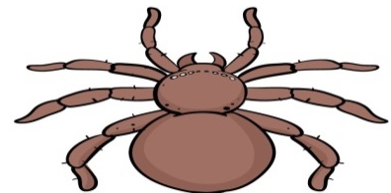

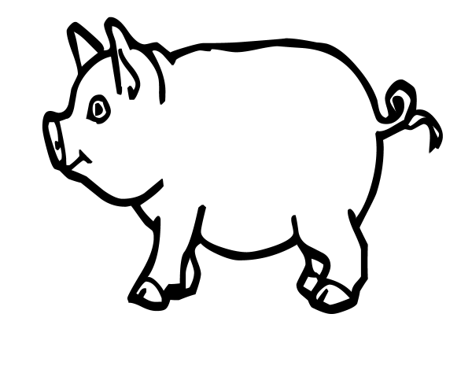

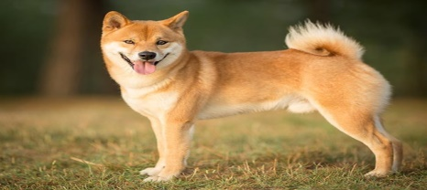

Trong các con vật dưới đây con nào biết giăng tơ?
Tiếp
Mèo

Slide 3
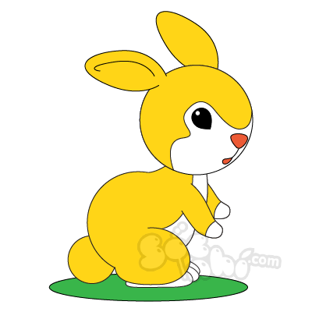

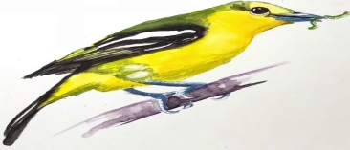


Các con vật dưới đây con nào sống dưới nước?
Tiếp
Cá
Hổ
Chim

Slide 4
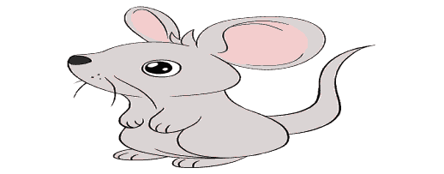


Đố bé trong các con vật dưới đây con nào thích ăn cá?
Tiếp
Thỏ
Hổ
Mèo

Slide 5
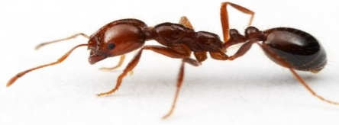

Trong các con vật dưới đây con nào
sợ mèo?
Tiếp
Kiến
Hổ
Chó
Chuột

Slide 6

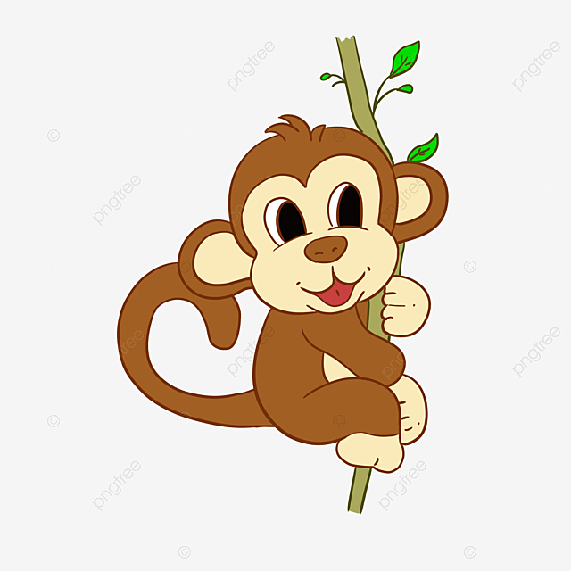

Thỏ
Chó
Khỉ
Hổ
Trong các con vật trên con nào
thích ăn cà rốt?
Tiếp

Slide 7

Kiến
Chó
Thỏ
Khỉ
Trong các con vật trên con nào
thích ăn chuối?
Tiếp

Slide 8

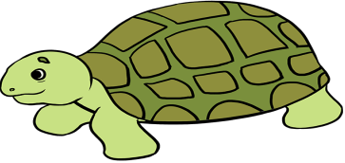

Kiến
Ong
Rùa
Hổ
Trong các con vật trên đây con nào
biết làm mật?
Tiếp

Slide 9

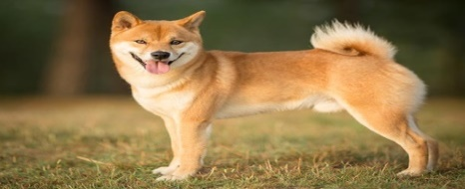

Kiến
Chó
Thỏ
Hổ
Trong các con vật trên đây con nào
thích ăn đường?
Tiếp

Slide 10
YOU
THANK
FOR
WATCHING

